Slide 1
МЕТОД «ОБРАЗОВАТЕЛЬНАЯ КИНЕСТЕТИКА» Абубякирова Ирина Анатольевна педагог-психолог ГБОУ ЦПМСС «РАДИНЕЦ»

Slide 2
Ребёнок, находящийся в разбалансированном состоянии, тратит на простые действия очень большое количество времени.

Slide 3
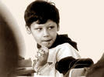
СТРЕСС

Slide 4
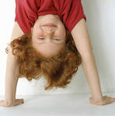
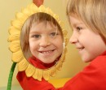
Мышление
Эмоции
Тело

Slide 5
Проблема социализации «особого» ребёнка приводит:
к социальной дезадаптации;
к нарушению эмоционально-волевой сферы;
к задержке развития ВПФ;
к задержке развития коммуникативных навыков;
к заниженной самооценке;
к нарушению поведенческих аспектов

Slide 6
МЫШЛЕНИЕ
ЭМОЦИИ
ТЕЛО

Slide 7
Упражнения метода «образовательная кинестетика»
«КНОПКИ МОЗГА»
«ПЕРЕКРЁСТНЫЕ ШАГИ»
«ПОЗИТИВНЫЕ ТОЧКИ»
«ПОМПА»
«ЛЕНИВАЯ ВОСЬМЁРКА»
«ДУМАТЕЛЬНЫЙ КОЛПАК»
«СОВА»
«СЛОН»
«ДВОЙНЫЕ РИСУНКИ»

Slide 8
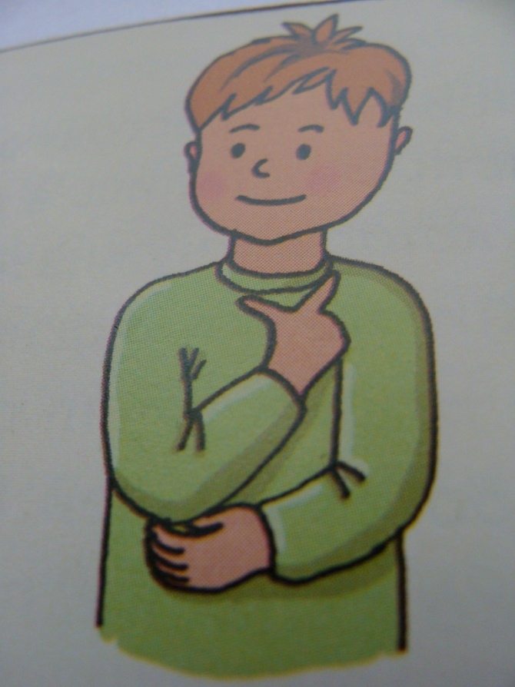
«КНОПКИ МОЗГА»
СПОСОБСТВУЕТ ОБОГАЩЕНИЮ МОЗГА КИСЛОРОДОМ, ЗА СЧЁТ ЭТОГО УЛУЧШАЕТСЯ ВОСПРИЯТИЕ ИНФОРМАЦИИ

Slide 9
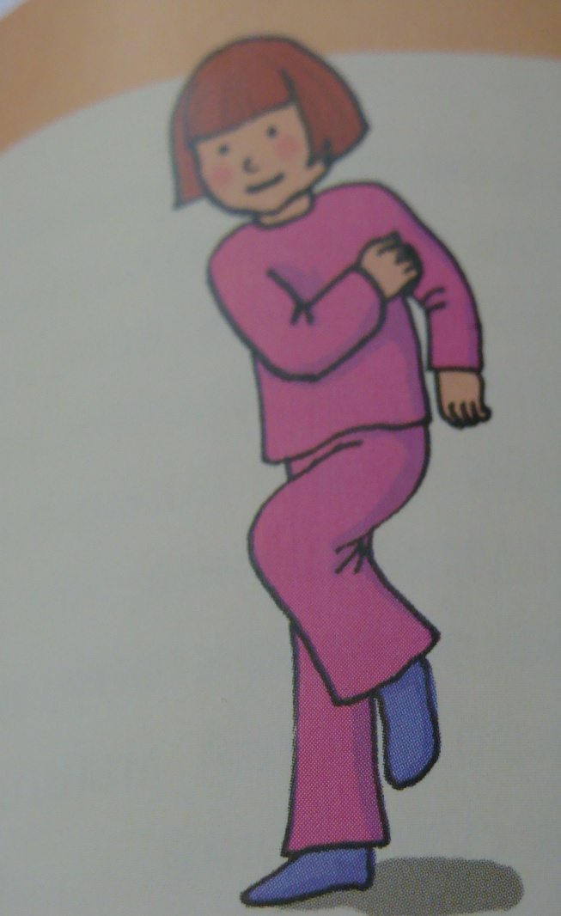
«ПЕРЕКРЁСТНЫЕ ШАГИ»
АКТИВИЗИРУЕТ РАБОТУ ОБОИХ ПОЛУШАРИЙ МОЗГА
СПОСОБСТВУЕТ БОЛЕЕ БЫСТРОМУ ВКЛЮЧЕНИЮ В СИТУАЦИЮ, УСВОЕНИЮ ИНФОРМАЦИИ
СПОСОБСТВУЕТ РАЗВИТИЮ СПОСОБНОСТИ БЫСТРОГО ЧТЕНИЯ, АКТИВНОГО ПОНИМАЮЩЕГО СЛУШАНИЯ

Slide 10
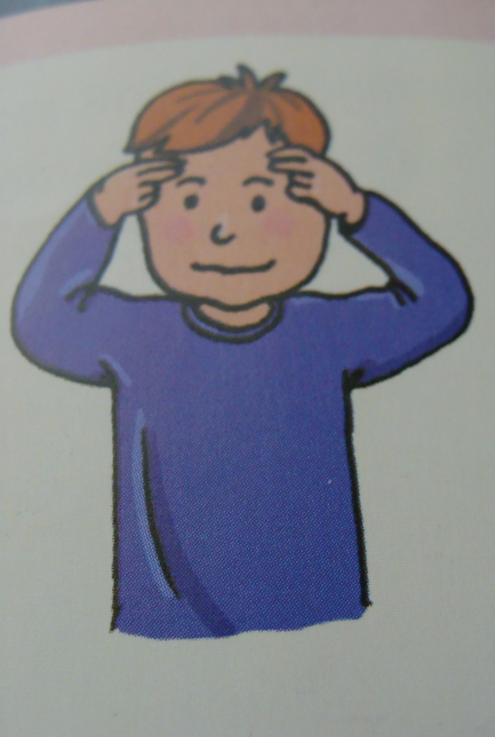
«ПОЗИТИВНЫЕ ТОЧКИ»
ВЫЗЫВАЕТ ОСЛАБЛЕНИЕ ПРОЦЕССОВ ТОРМОЖЕНИЯ В ПАМЯТИ, ЛЕГКО ВСПОМИНАЕТСЯ ВЫУЧЕННАЯ ИНФОРМАЦИЯ
ПРОИСХОДИТ ЛУЧШЕЕ УСВОЕНИЕ ПОЛУЧАЕМОЙ ИНФОРМАЦИИ И ПЕРЕВОД ЕЁ В ДОЛГОВРЕМЕННУЮ ПАМЯТЬ
ПОМОГАЕТ СБАЛАНСИРОВАТЬ СТРЕССОВОЕ СОСТОЯНИЕ
ПРОИСХОДИТ ОСЛАБЛЕНИЕ ЭМОЦИОНАЛЬНОЙ РЕАКЦИИ
ХОРОШО ПРИМЕНЯТЬ ПЕРЕД КОНТРОЛЬНЫМИ РАБОТАМИ

Slide 11
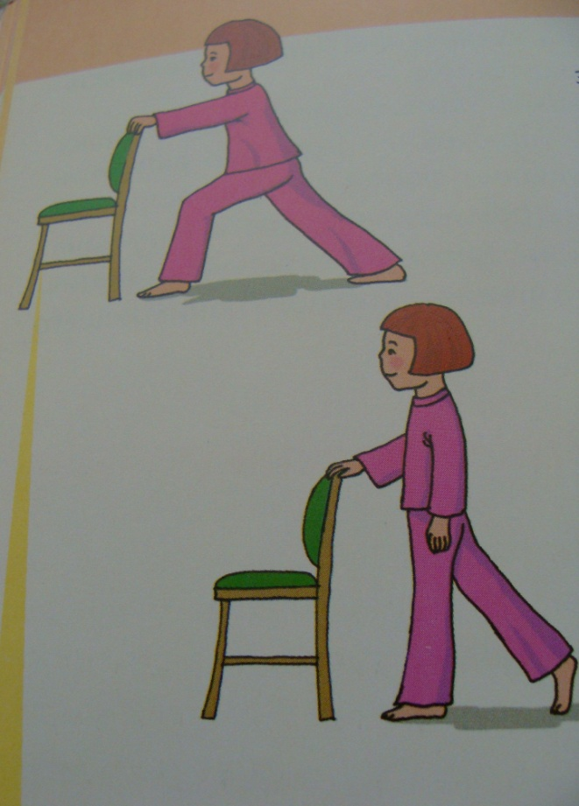
«ПОМПА»
ПРОИСХОДИТ РАССЛАБЛЕНИЕ ЗАЖИМОВ, ВЫЗВАННЫХ СТРЕССОМ
СПОСОБСТВУЕТ УСИЛЕНИЮ ПОНИМАЮЩЕГО СЛУШАНИЯ, ЧТЕНИЯ,ТВОРЧЕСКОГО ПИСЬМА
СПОСОБСТВУЕТ ЗАВЕРШЕНИЮ НАЧАТОГО, ВЫРАЖЕНИЮ МЫСЛЕЙ С ПОМОЩЬЮ РЕЧИ
ПОМОЩЬ ПРИ ЗАДЕРЖКЕ РЕЧЕВОГО РАЗВИТИЯ

Slide 12
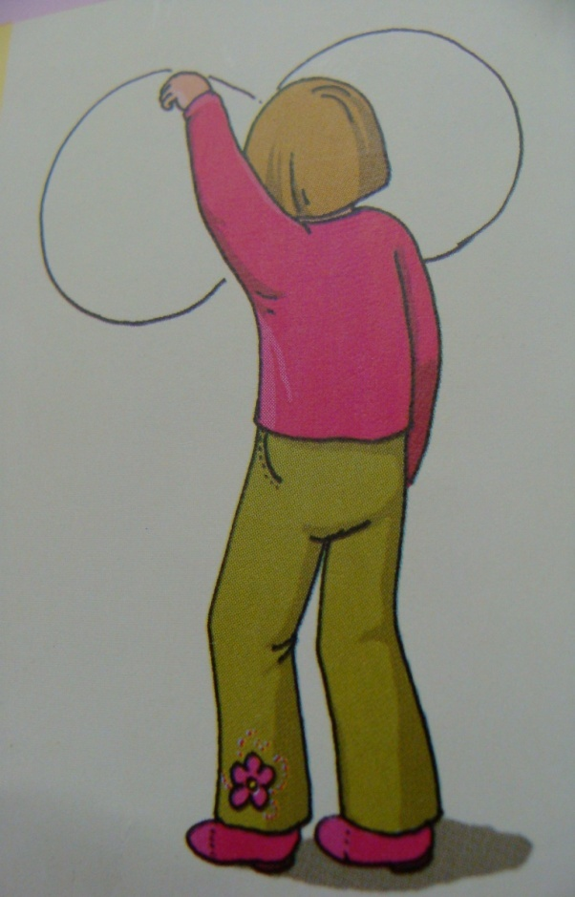
«ЛЕНИВАЯ ВОСЬМЁРКА»
УЛУЧШАЕТ ВСЕ ДЕЙСТВИЯ, ТРЕБУЮЩИЕ ПРОСЛЕЖИВАНИЯ ГЛАЗАМИ.
СНИМАЕТ НАПРЯЖЕНИЕ С ГЛАЗ И С ПЛЕЧЕВОГО ПОЯСА
ВКЛЮЧАЕТ СВЯЗЬ «РУКА-ГЛАЗ»
ВКЛЮЧАЮТСЯ В ДЕЯТЕЛЬНОСТЬ ОБА ПОЛУШАРИЯ ГОЛОВНОГО МОЗГА
ПРОИСХОДИТ УЛУЧШЕНИЕ КОНЦЕНТРАЦИИ ВНИМАНИЯ,ЧТЕНИЯ, ПИСЬМА, СЛЕЖЕНИЯ ЗА МАТЕРИАЛОМ, КОТОРЫЙ НАПИСАН НА ДОСКЕ

Slide 13
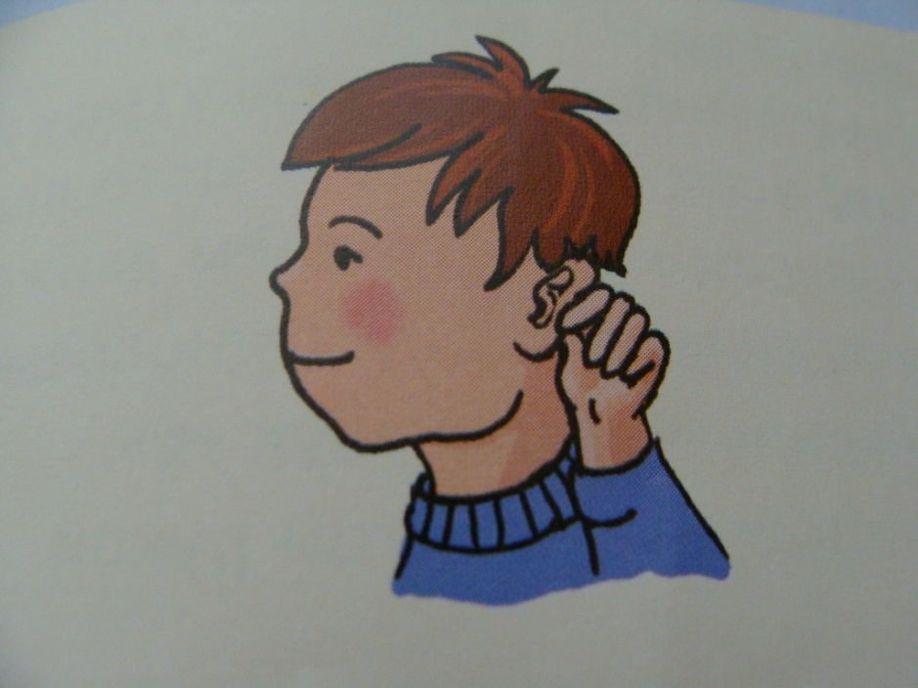
«ДУМАТЕЛЬНЫЙ КОЛПАК»
СПОСОБСТВУЕТ ЛУЧШЕМУ УСВОЕНИЮ ИНФОРМАЦИИ НА СЛУХ

Slide 14
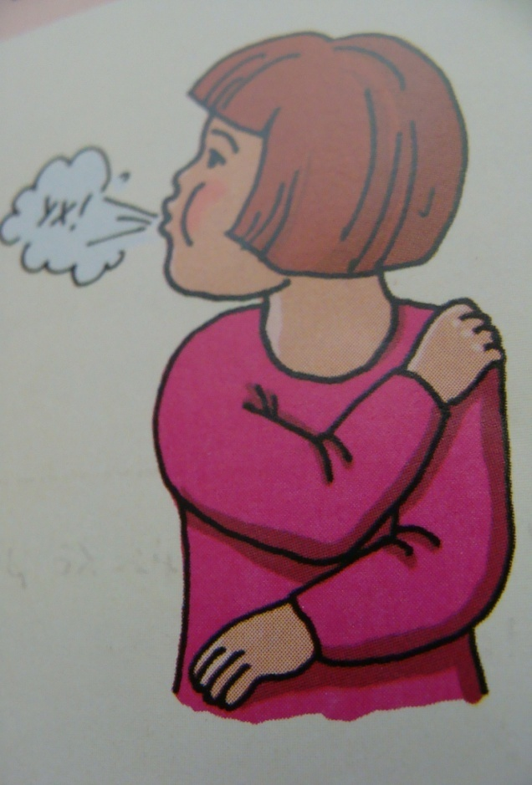
«СОВА»
ПРОИСХОДИТ СНЯТИЕ НАПРЯЖЕНИЯ, ВОЗНИКАЮЩЕГО ПРИ ДЛИТЕЛЬНОМ ПИСЬМЕ ИЛИ СИДЕНИИ В СТАТИЧНОЙ ПОЗЕ
НОРМАЛИЗУЕТСЯ ПРИТОК КРОВИ К ГОЛОВНОМУ МОЗГУ
ПОЗИТИВНО ВЛИЯЕТ НА НАВЫКИ ВНИМАНИЯ, ПАМЯТИ, ЧТЕНИЯ
СПОСОБСТВУЕТ БОЛЕЕ ПЛАВНОЙ И СВЯЗНОЙ РЕЧИ
СНИМАЕТ НАПРЯЖЕНИЕ ПРИ РАБОТЕ С КОМПЬЮТЕРОМ И ДРУГОЙ ТЕХНИКОЙ

Slide 15
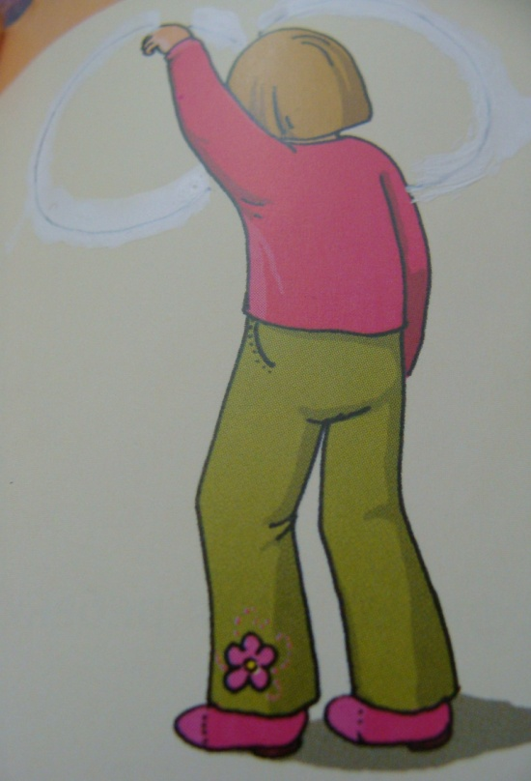
«СЛОН»
АКТИВИЗИРУЕТ ВСЕ КАНАЛЫ ВОСПРИЯТИЯ:
-КИНЕСТЕТИЧЕСКИЙ(ТЕЛЕСНЫЙ)
-ВИЗУАЛЬНЫЙ (ЗРИТЕЛЬНЫЙ)
-АУДИАЛЬНЫЙ (СЛУХОВОЙ)
ПОВЫШАЕТСЯ УРОВЕНЬ ВНИМАНИЯ
УЛУЧШАЕТСЯ КРАТКОВРЕМЕННАЯ И ДОЛГОВРЕМЕННАЯ ПАМЯТЬ
УЛУЧШАЮТСЯ НАВЫКИ ПОНИМАЮЩЕГО ЧТЕНИЯ ,ЧТЕНИЯ ВСЛУХ ,ПОНИМАЮЩЕЙ РЕЧИ, СОЕДИНЕНИЯ СЛОГОВ В СЛОВА, СЛОВ ВО ФРАЗЫ, ПОНИМАНИЯ ,УЗНАВАНИЯ СИМВОЛОВ
СТИМУЛИРУЕТСЯ ВНУТРЕННЯЯ РЕЧЬ И СПОСОБНОСТЬ ТВОРЧЕСКОГО МЫШЛЕНИЯ

Slide 16
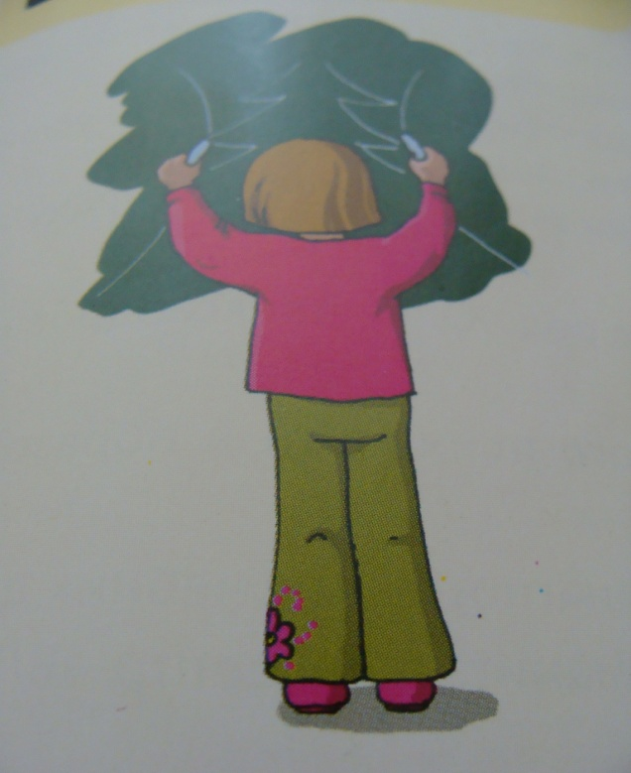
«ДВОЙНЫЕ РИСУНКИ»
ОСУЩЕСТВЛЯЕТСЯ РАСШИРЕНИЕ ЗРИТЕЛЬНОГО ПОЛЯ, ДВИЖЕНИЯ ГЛАЗ СТАНОВИТСЯ БОЛЕЕ ПЛАВНЫМИ
СПОСОБСТВУЕТ УЛУЧШЕНИЮ НАВЫКОВ ПИСЬМА,ЧТЕНИЯ
АКТИВИЗИРУЕТ ОБА ПОЛУШАРИЯ МОЗГА И СПОСОБСТВУЕТ ЛУЧШЕМУ ВЫПОЛНЕНИЮ ЛЮБЫХ ТВОРЧЕСКИХ ЗАДАНИЙ

Slide 17
Литература
Смирнова С.С. Образовательная кинестетика. М.2008

Slide 18
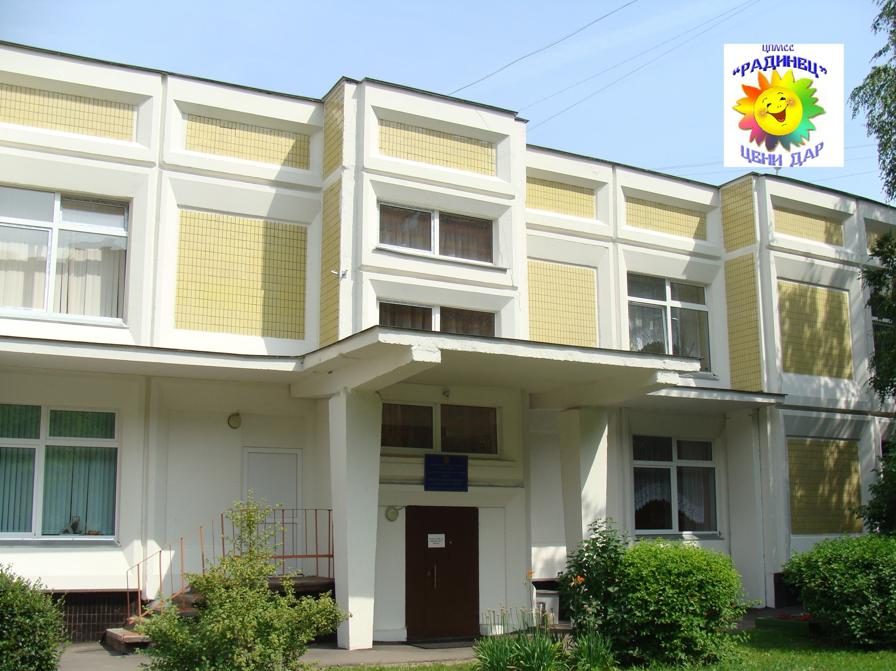
СПАСИБО ЗА ВНИМАНИЕ !

